Slide 1

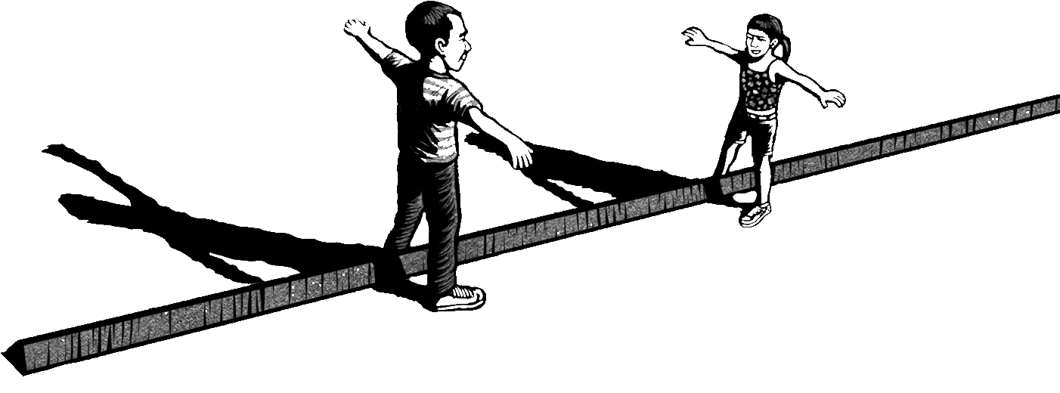

LETRAMENTO
LITERÁRIO
Marisa Lajolo
Atividade Introdutória
Notes:
CARO GESTOR
Este conjunto de slides compõe a atividade introdutória que acompanha o tema Letramento literário. A atividade tem por objetivo fazer um levantamento prévio dos conhecimentos do grupo a respeito do assunto, ampliando seu significado.
Para esta vivência, seria interessante haver dois encontros.
No 1º encontro*, deverão ser seguidas as orientações desta apresentação.
No 2º encontro, deverá acontecer uma Roda de Leitura a partir do empréstimo de livros que os professores serão convidados a fazer. É esperado que aconteçam os comentários sobre os livros lidos em casa por eles. Não serão todos que falarão sobre o que leram. Caberá ao gestor mediar a conversa, elegendo alguns para comentar. Os professores poderão contar brevemente a história ou escolher um trecho ou frase do livro para ler em voz alta. Tempo previsto: 50 minutos.
*1º ENCONTRO
Tempo previsto: 1h30
Etapa 1 – Preparando a atividade
– Organize a sala onde ocorrerá o encontro.
– Deixe também preparados os equipamentos de projeção e som. Caso não os tenha, providencie cópia dos slides para que os participantes acompanhem a reflexão.
– Prepare o ambiente com livros de literatura/leitura de lazer: romances, contos, crônicas, poemas, HQs, diários, bíblias, best sellers, etc.
(Se não for possível utilizar a biblioteca ou sala de leitura, pode ser um acervo de livros arrumados em uma mesa, estante, caixa, etc. Seria ideal haver no acervo disponível mais ou menos três livros para cada participante.)
– Receba os professores com uma música ambiente.
Etapa 2 – Durante a atividade
– Deixe projetado o slide de abertura.
– Dê boas-vindas aos participantes e fale o texto abaixo.
→ Desenvolver o gosto pela leitura é um desafio bem maior do que ensinar a ler e escrever, por isso é um tema de grande relevância. Como afirma Maria Beatriz Medina: “A tarefa de formar leitores supõe um trabalho permanente que supera o circunstancial e implica num acompanhamento contínuo. Um trabalho que requer a definição de objetivos, o planejamento de estratégias, a avaliação permanente das ações, a revisão contínua dos objetivos iniciais, seja para reafirmá-los ou para ajustá-los à realidade e assim concretizar novas estratégias necessárias para a consecução das metas traçadas”.
Fonte: “Las posibles rutas de la lectura”, texto apresentado no evento El Festival de La Palavra, em 2006, na Cidade do México (tradução: Ana Cristina Dubaux Dourado). Disponível em: <http://www.revistaemilia.com.br/mostra.php?id=53>. Acesso em: 23 jul. 2015.

Slide 2
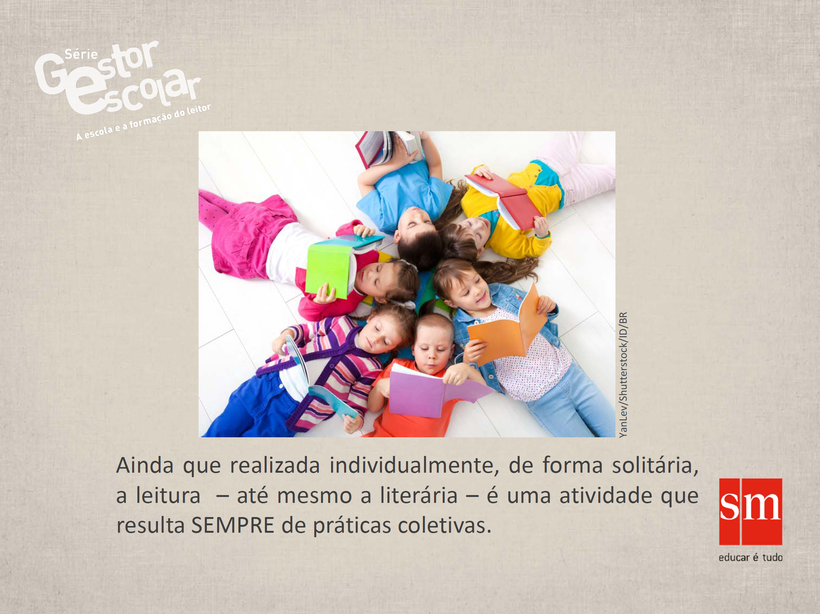
Notes:
FAÇA O CONVITE:
→ Professores, vamos olhar alguns livros? Fiquem à vontade para se levantar e vir até onde estão os livros.
EM SEGUIDA:
Estimule os professores a escolher alguns livros para lerem em casa e comentar com os colegas no próximo encontro.
ORIENTE:
→ Anotem neste caderno* o nome, a data do empréstimo e o título do livro.
(*previamente preparado)
(Deixe o caderno com alguém que possa se responsabilizar pelo recebimento e pelas trocas futuras dos livros, incentivando a prática do empréstimo na escola entre os professores.)
SOLICITE AOS PROFESSORES QUE SE SENTEM E PERGUNTE:
→ Quais livros cada um escolheu? O que os levou a essa escolha?
(Incentive a fala dos professores sugerindo a cada um que relate qual o foi o critério utilizado para a escolha do livro: capa, contracapa, título, ilustrações internas, gênero, início da história, final da história, etc.)
COMENTE AS ESCOLHAS. EM SEGUIDA, LEIA O TEXTO DO SLIDE:
→ Ainda que realizada individualmente, de forma solitária, a leitura – inclusive a literária – é uma atividade que resulta SEMPRE de práticas coletivas.
DISTRIBUA O MATERIAL DE APOIO
(Ou indique o site onde ele se acha disponibilizado.)

Slide 3
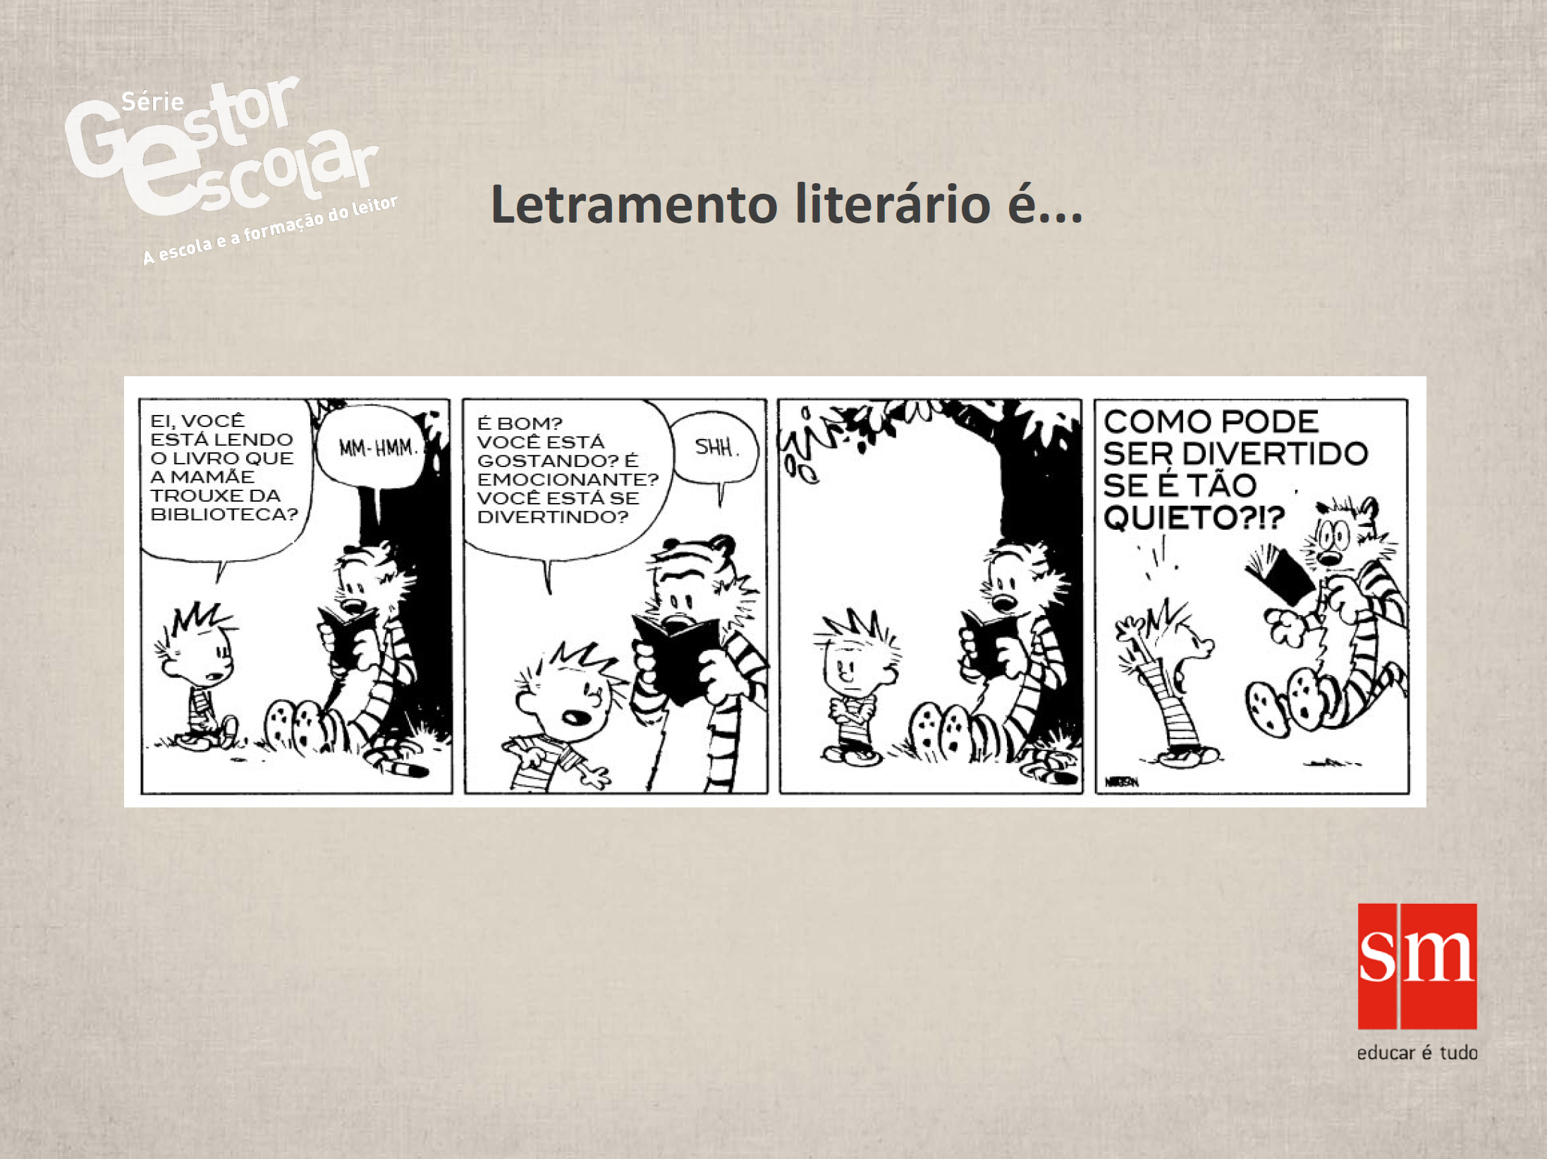
Notes:
Etapa 3 – Finalizando a atividade
PEÇA AOS PROFESSORES QUE COMPLETEM, ORALMENTE, A FRASE:
→ Letramento literário é...
(O objetivo desta atividade é conhecer o que os professores pensam a respeito do tema letramento literário.
EM SEGUIDA, LEIA A TIRINHA DO CALVIN & HAROLDO E QUESTIONE:
→ Em que medida a tira do Calvin & Haroldo coincide com as ideias que temos de letramento literário?
FINALIZE, COM A SEGUINTE FALA:
→ Como afirma Marisa Lajolo, a história de leitura de cada um é, ao mesmo tempo, coletiva e individual. Como parte de uma história coletiva, nossa experiência como professor-leitor se articula com várias outras histórias.

